Slide 1
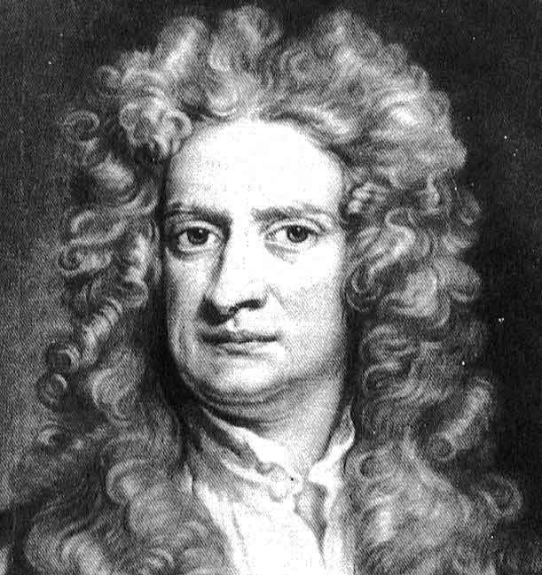
Φυσική για Μηχανικούς
Μηχανική
Οι Νόμοι της Κίνησης
Εικόνα: Isaac Newton: Θεωρείται πατέρας της Κλασικής Φυσικής, καθώς ξεκινώντας από τις παρατηρήσεις του Γαλιλαίου αλλά και τους νόμους του Κέπλερ για την κίνηση των πλανητών διατύπωσε τους τρεις μνημειώδεις νόμους της κίνησης και τον περισπούδαστο «νόμο της βαρύτητας»

Slide 2
Φυσική για Μηχανικούς
Μηχανική
Οι Νόμοι της Κίνησης
Εικόνα: Isaac Newton: Θεωρείται πατέρας της Κλασικής Φυσικής, καθώς ξεκινώντας από τις παρατηρήσεις του Γαλιλαίου αλλά και τους νόμους του Κέπλερ για την κίνηση των πλανητών διατύπωσε τους τρεις μνημειώδεις νόμους της κίνησης και τον περισπούδαστο «νόμο της βαρύτητας»

Slide 3
Επανάληψη…
Αδρανειακό σύστημα αναφοράς
Σύστημα όπου αν ένα σώμα δεν αλληλεπιδρά με άλλα, τότε έχει μηδενική επιτάχυνση
Δύναμη
Αίτιο που προκαλεί μεταβολή στην κινητική κατάσταση ενός αντικειμένου
Νόμοι Newton:
1^{ος}: Απουσία εξωτερικής δύναμης και παρουσία αδρανειακού συστήματος αναφοράς, ένα σώμα σε ηρεμία παραμένει σε ηρεμία και ένα σώμα που κινείται ομαλά, διατηρεί αυτήν του την κίνηση.
2^{ος}: Η επιτάχυνση ενός σώματος είναι ανάλογη της συνισταμένης των δυνάμεων που ασκούνται πάνω του και αντιστρόφως ανάλογη της μάζας του.
3^{ος}: Αν δυο σώματα αλληλεπιδρούν, η δύναμη που ασκείται στο πρώτο από το δεύτερο σώμα έχει ίδιο μέτρο και αντίθετη κατεύθυνση με τη δύναμη που ασκείται από το δεύτερο στο πρώτο σώμα.

Slide 4
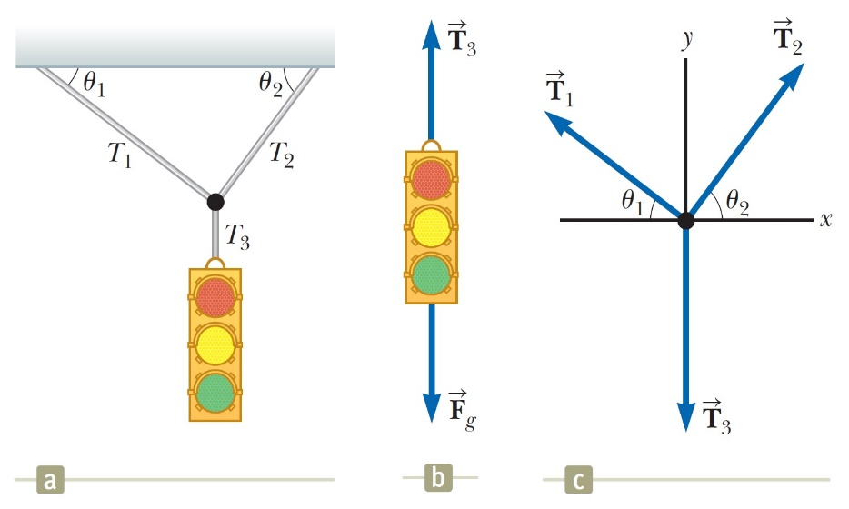
Οι Νόμοι της Κίνησης
Παράδειγμα
Ένα φανάρι με βάρος 122 Ν κρέμεται από ένα καλώδιο, που κρέμεται από άλλα δυο καλώδια, όπως στο Σχήμα. Οι γωνίες $θ_{1},θ_{2}$ είναι ίσες με 37 και 53 μοίρες, αντίστοιχα. Τα πάνω καλώδια σπάνε αν δεχθούν δύναμη μεγαλύτερη από 100 Ν. Μπορεί να συμβεί αυτό;

Slide 5
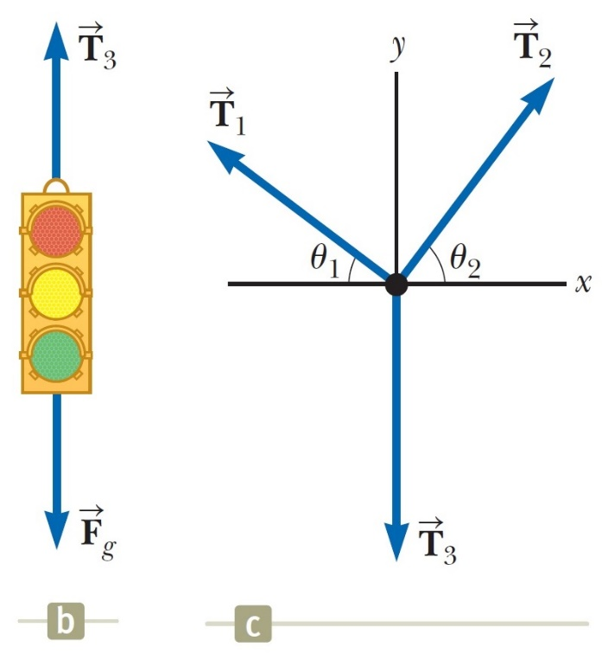
Οι Νόμοι της Κίνησης
Παράδειγμα – Λύση Δίνονται: $\cos\left(37\right)=0.8,\sin\left(37\right)=0.6$ $\cos\left(53\right)=0.6,\sin\left(53\right)=0.8$
Notes:
Αναλύουμε σε άξονες
T_1 = 73.4 N
T_2 = 97.4 N
Δε σπάνε τα καλώδια

Slide 6
Οι Νόμοι της Κίνησης
Παράδειγμα – Λύση Δίνονται: $\cos\left(37\right)=0.8,\sin\left(37\right)=0.6$ $\cos\left(53\right)=0.6,\sin\left(53\right)=0.8$
Notes:
Αναλύουμε σε άξονες
T_1 = 73.4 N
T_2 = 97.4 N
Δε σπάνε τα καλώδια

Slide 7
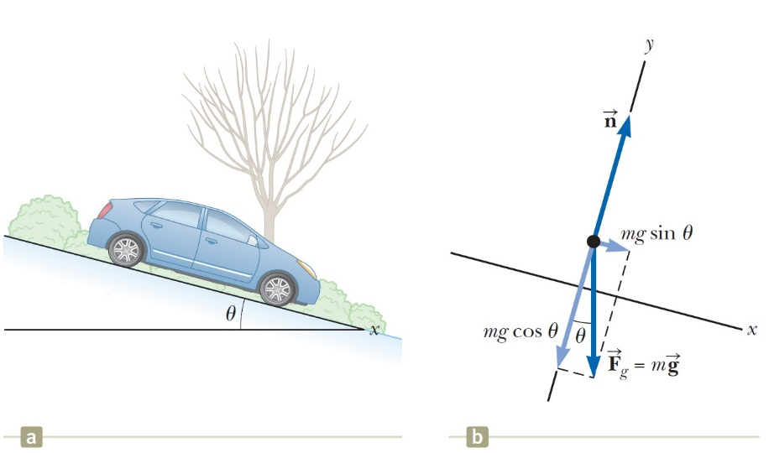
Οι Νόμοι της Κίνησης
Παράδειγμα
Αυτοκίνητο μάζας m κινείται χωρίς τριβές σε κεκλιμένο επίπεδο γωνίας θ. Α) Βρείτε την επιτάχυνση του αυτοκινήτου. Β) Αν το αυτοκίνητο αφεθεί από την κορυφή του κεκλιμένου, που απέχει απόσταση $d$ από το τέρμα του κεκλιμένου, πόσο χρόνο χρειάζεται για να φτάσει στο τέρμα του κεκλιμένου, και ποια η ταχύτητά του όταν φτάνει εκεί;

Slide 8
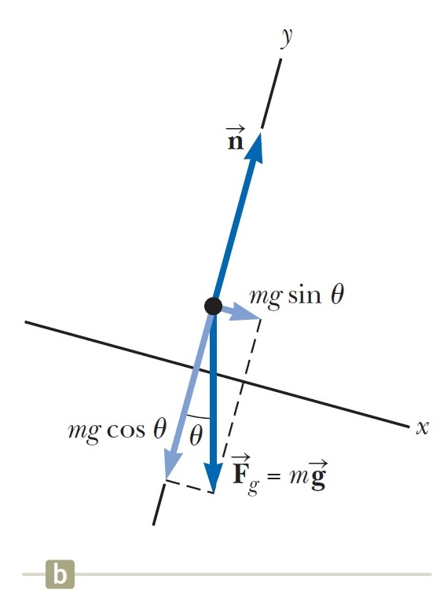
Οι Νόμοι της Κίνησης
Παράδειγμα - Λύση Αυτοκίνητο μάζας m κινείται χωρίς τριβές σε κεκλιμένο επίπεδο γωνίας θ. Α) Βρείτε την επιτάχυνση του αυτοκινήτου.
Notes:
a_x = gsinθ

Slide 9
Οι Νόμοι της Κίνησης
Παράδειγμα - Λύση Αυτοκίνητο μάζας m κινείται χωρίς τριβές σε κεκλιμένο επίπεδο γωνίας θ. Β) Αν το αυτοκίνητο αφεθεί από την κορυφή του κεκλιμένου, που απέχει απόσταση d από το τέρμα του κεκλιμένου, πόσο χρόνο χρειάζεται για να φτάσει στο τέρμα του κεκλιμένου, και ποια η ταχύτητά του όταν φτάνει εκεί;
Notes:
Κίνηση σε μια διάσταση υπό σταθερή επιτάχυνση
t = sqrt(2d/gsinθ)
uxf = sqrt(2gdsinθ)

Slide 10
Οι Νόμοι της Κίνησης
Δυνάμεις Τριβής
Ως τώρα, τις αγνοήσαμε
Πολύ σημαντικές (είναι ο λόγος που περπατάμε, που τα αυτοκίνητα κινούνται)
Τριβή είναι η δύναμη που αντιστέκεται στην κίνηση ενός σώματος που εφάπτεται σε επιφάνεια
Πολλά είδη τριβής
Στατική τριβή, τριβή ολίσθησης, τριβή ρευστών, κ.α.
Στη Κίνηση Σωμάτων, μας ενδιαφέρουν κυρίως οι:
Στατική τριβή
Τριβή ολισθήσεως

Slide 11
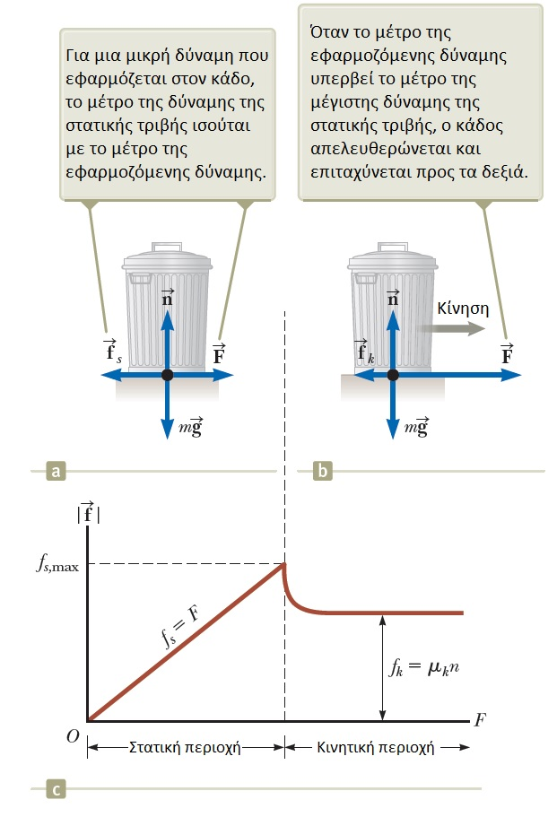
Οι Νόμοι της Κίνησης
Στατική Τριβή
Δύναμη $f_{s}$ που αντιστέκεται στην κίνηση και στη δύναμη που την προκαλεί
Τριβή Ολίσθησης
Δύναμη τριβής $f_{k}$ για ένα αντικείμενο σε κίνηση

Slide 12
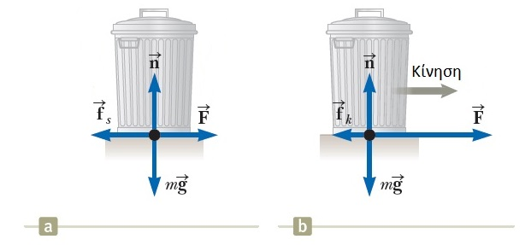
Οι Νόμοι της Κίνησης
Παρατηρήσεις
Το μέτρο της δύναμης της στατικής τριβής $f_{s}$ ανάμεσα σε δυο επιφάνειες σε επαφή μπορεί να πάρει τιμές
$f_{s}≤μ_{s}n$ όπου η σταθερά $μ_{s}$ λέγεται συντελεστής στατικής τριβής, και $n$ είναι το μέτρο της δύναμης που ασκείται από τη μια επιφάνεια στην άλλη.
Το μέτρο της δύναμης της τριβής ολίσθησης ανάμεσα σε δυο επιφάνειες ισούται με
$f_{k}=μ_{k}n$
όπου η σταθερά $μ_{k}$ λέγεται συντελεστής τριβής ολίσθησης. Θα τη θεωρούμε σταθερή.

Slide 13
Οι Νόμοι της Κίνησης
Οι τιμές των συντελεστών εξαρτώνται από το είδος της επιφάνειας.
Η διεύθυνση της δύναμης τριβής είναι πάντα παράλληλη με την επιφάνεια στην οποία εφάπτεται το σώμα, και η φορά της πάντα αντίθετη στην κίνηση σε σχέση με την επιφάνεια.

Slide 14
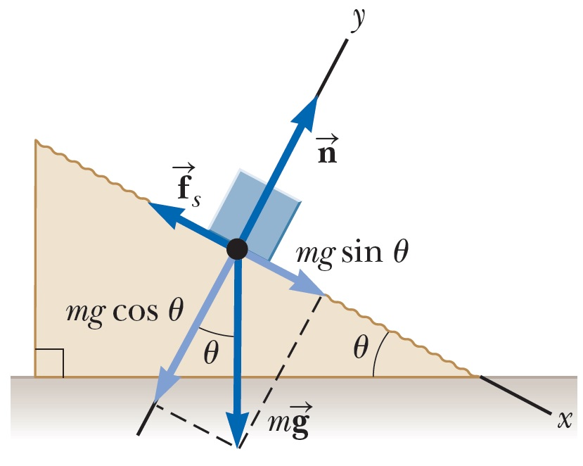
Οι Νόμοι της Κίνησης
Παράδειγμα
Θεωρούμε ακίνητο σώμα τοποθετημένο σε επιφάνεια με τριβές υπό γωνία θ. Αυξάνουμε τη γωνία θ μέχρι το σώμα να ολισθήσει. Δείξτε ότι μπορείτε να βρείτε την $μ_{s}$ μετρώντας την κρίσιμη γωνία $θ_{c}$ στην οποία το σώμα μόλις αρχίζει να ολισθαίνει.

Slide 15
Οι Νόμοι της Κίνησης
Παράδειγμα – Λύση

Slide 16
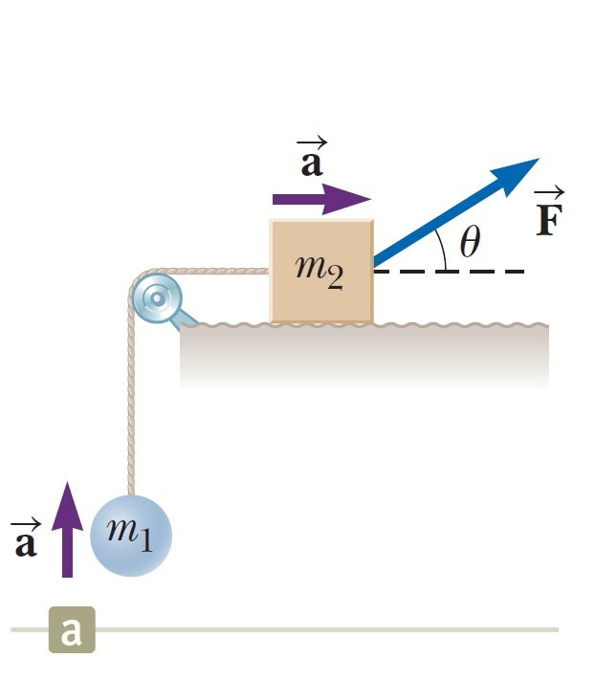
Οι Νόμοι της Κίνησης
Παράδειγμα
Σώμα μάζας $m_{2}$ σε οριζόντιο επίπεδο με τριβές συνδέεται με μια μπάλα μάζας $m_{1}$ μέσω αβαρούς/ανελαστικού σχοινιού και αβαρούς, λείου τροχού, όπως στο Σχήμα. Μια δύναμη $F$ ασκείται υπό γωνία θ με το οριζόντιο επίπεδο επάνω στο σώμα και αυτό ολισθαίνει προς τα δεξιά. Ο συντελεστής τριβής ολίσθησης είναι $μ_{k}$. Βρείτε το μέτρο της επιτάχυνσης των δυο αντικειμένων.

Slide 17
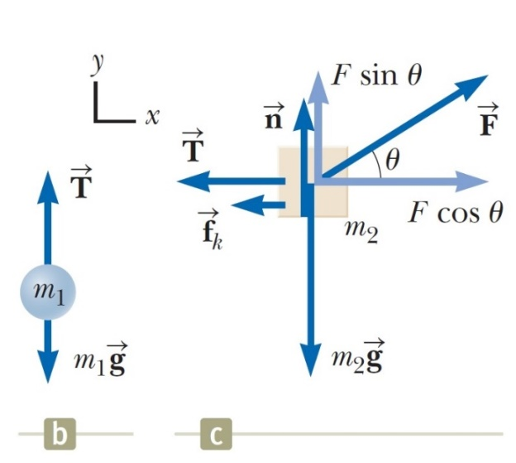
Οι Νόμοι της Κίνησης
Παράδειγμα - Λύση
Σώμα μάζας $m_{2}$ σε οριζόντιο επίπεδο με τριβές συνδέεται με μια μπάλα μάζας $m_{1}.$ Δύναμη $F$ ασκείται υπό γωνία θ με το οριζόντιο επίπεδο επάνω στο σώμα και αυτό ολισθαίνει προς τα δεξιά. Συντελεστής τριβής ολίσθησης $μ_{k}$. Βρείτε το μέτρο της επιτάχυνσης των δυο αντικειμένων.

Slide 18
Οι Νόμοι της Κίνησης
Παράδειγμα - Λύση
Σώμα μάζας $m_{2}$ σε οριζόντιο επίπεδο με τριβές συνδέεται με μια μπάλα μάζας $m_{1}.$ Δύναμη $F$ ασκείται υπό γωνία θ με το οριζόντιο επίπεδο επάνω στο σώμα και αυτό ολισθαίνει προς τα δεξιά. Συντελεστής τριβής ολίσθησης $μ_{k}$. Βρείτε το μέτρο της επιτάχυνσης των δυο αντικειμένων.

Slide 19
Φυσική για Μηχανικούς
Ενέργεια Συστήματος
Εικόνα: Στη φυσική, η ενέργεια είναι μια ιδιότητα των αντικειμένων που μπορεί να μεταφερθεί σε άλλα αντικείμενα ή να μετατραπεί σε διάφορες μορφές, αλλά δεν μπορεί να δημιουργηθεί ή να καταστραφεί. Η "ικανότητα ενός συστήματος να παράγει έργο" είναι μια κοινή περιγραφή, αλλά είναι δύσκολο να δοθεί ένας ενιαίος συνολικός ορισμός της ενέργειας, εξαιτίας των πολλών μορφών της.

Slide 20
Φυσική για Μηχανικούς
Ενέργεια Συστήματος
Εικόνα: Στη φυσική, η ενέργεια είναι μια ιδιότητα των αντικειμένων που μπορεί να μεταφερθεί σε άλλα αντικείμενα ή να μετατραπεί σε διάφορες μορφές, αλλά δεν μπορεί να δημιουργηθεί ή να καταστραφεί. Η "ικανότητα ενός συστήματος να παράγει έργο" είναι μια κοινή περιγραφή, αλλά είναι δύσκολο να δοθεί ένας ενιαίος συνολικός ορισμός της ενέργειας, εξαιτίας των πολλών μορφών της.

Slide 21
Ενέργεια Συστήματος
Με όσα έχουμε δει ως τώρα
Θέση
Ταχύτητα
Επιτάχυνση
Δύναμη
και με αρχές όπως ο 2^{ος} νόμος του Newton, μπορούμε να λύσουμε πολλά προβλήματα…
Στην πράξη, πολλές φορές αντιμετωπίζουμε δυσκολίες…
Χρειαζόμαστε μια διαφορετική προσέγγιση…

Slide 22
Ενέργεια Συστήματος
Οι έννοιες που θα συζητήσουμε ίσως σας ξενίσουν…
Κάποιες άλλες ίσως σας φανούν οικείες, αλλά στη Φυσική απαιτείται μεγαλύτερη ακρίβεια…
Ας ξεκινήσουμε με την έννοια της ενέργειας.
Ιδέες που έχουμε από την καθημερινότητά μας για την ενέργεια
Βενζίνη + πετρέλαιο για μεταφορές και θέρμανση
Ηλεκτρισμός για φωτισμό και συσκευές
Φαγητό για κατανάλωση

Slide 23
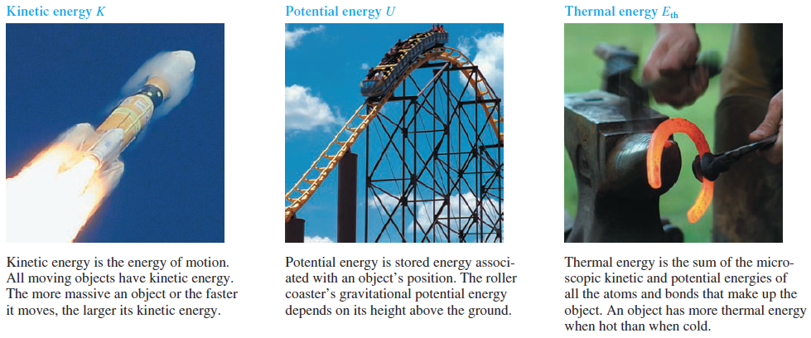
Ενέργεια Συστήματος
Θα μας απασχολήσουν τρία είδη ενέργειας:
Κινητική, Δυναμική, και Θερμική

Slide 24
Ενέργεια Συστήματος
Τα παραπάνω δεν αποτελούν ακριβή ορισμό της ενέργειας.
Γενικότερα, είναι δύσκολο να οριστεί με ακρίβεια
Είναι περισσότερο… «αφηρημένη» έννοια
Ξεκινάμε τη συζήτηση θεωρώντας ένα νέο μοντέλο, το σύστημα
Αργότερα, θα μιλήσουμε για μοντέλα ανάλυσης ενός συστήματος
Προς το παρόν, ας δούμε τι είναι ένα σύστημα και πώς σχετίζεται με την ενέργεια

Slide 25
Ενέργεια Συστήματος
Όταν συζητάμε για ένα σύστημα, αγνοούμε τι συμβαίνει εκτός συστήματος
Πρώτο βήμα είναι η αναγνώριση του συστήματος
Συστήματα μπορεί να είναι:
Ένα απλό σώμα ή αντικείμενο
Πολλά σώματα ή αντικείμενα
Μια περιοχή του χώρου
Κάτι που αλλάζει σχήμα και μέγεθος

Slide 26
Ενέργεια Συστήματος
Ένα σύστημα μπορεί να επηρεαστεί από το περιβάλλον του, με πολλούς τρόπους
Ο πρώτος που θα δούμε είναι το έργο (work)
Ας δούμε το παρακάτω παράδειγμα

Slide 27
Ενέργεια Συστήματος
Αναγνωρίζουμε το σύστημα = σπόγγος
Ερώτημα: πόσο αποτελεσματικοί είμαστε με τη δύναμη που βάζουμε (όμοια σε μέτρο σε όλες τις περιπτώσεις) στο να κινήσουμε το σπόγγο;
Σε ποια περίπτωση τα καταφέρνουμε καλύτερα;
Notes:
Διανυσματική φύση της δύναμης!

Slide 28
Τέλος Διάλεξης (συνεχίζεται… ☺)

